Slide 1

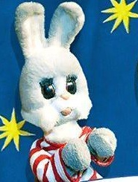
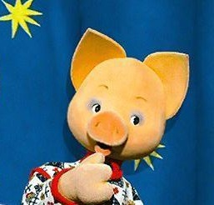
ВНИМАНИЕ - СВЕТОФОР
Подготовила: Савчук Т.В., воспитатель высшей квалификационной категории
МБДОУ №4 пгт Кавалерово

Slide 2
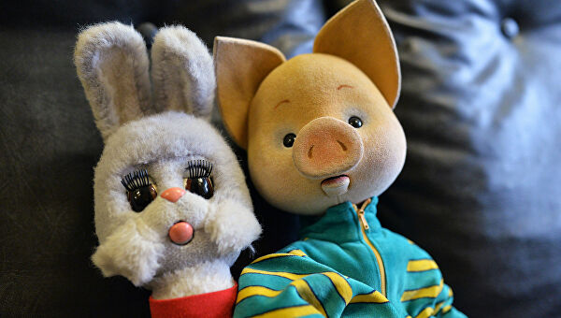
ИНТЕГРАЦИЯ ОБРАЗОВАТЕЛЬНЫХ ОБЛАСТЕЙ
Познавательное развитие
Речевое развитие
Социально – коммуникативное развитие
Художественно – эстетическое развитие
Физическое развитие

Slide 3
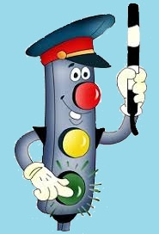
Задачи:
Совершенствовать ориентировку в окружающем пространстве.
2. Продолжать расширять знания детей об улице, дороге.
3. Продолжать учить выполнять требования сигналов светофора:
Красный – стой!, зеленый – иди!, желтый – внимание!
4. Продолжать знакомить с элементарными правилами дорожного движения:
Места, где можно ходить пешеходам, как переходить проезжую часть. С дорожными знаками.
5. Развивать внимание, собранность, ловкость
6. Воспитывать доброжелательные отношение к сверстникам в решении игровых
и познавательных задач.

Slide 4
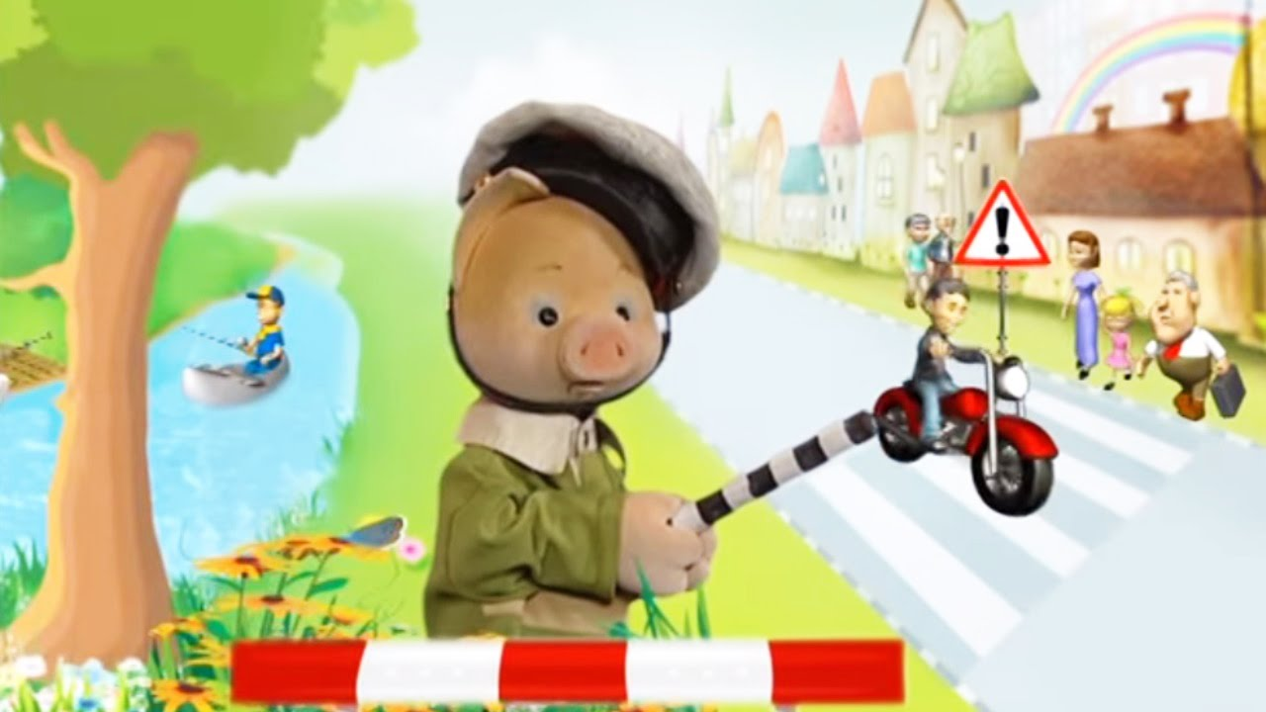
Правила движения Всем полезно знать!
Правила движения – Нужно соблюдать!

Slide 5
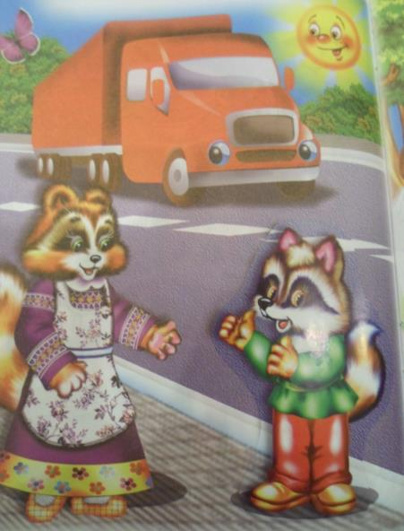
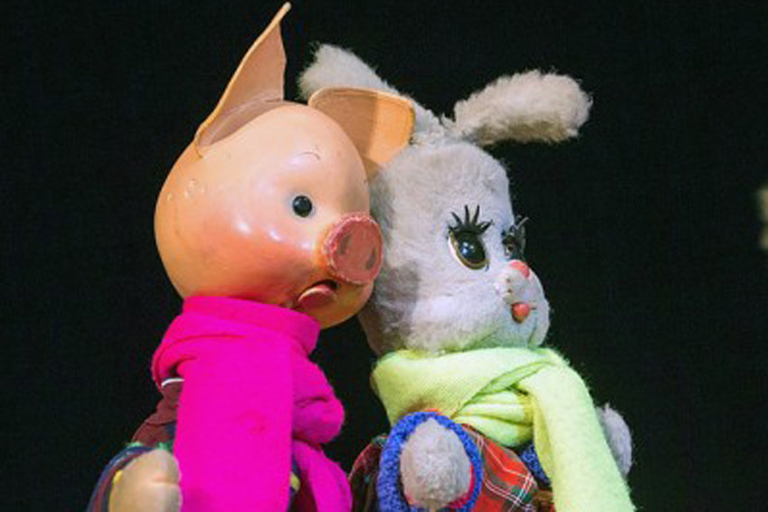
По дороге мчать машины
Там, друзья, нельзя ходить.
На дороге можно быстро
Под колеса угодить.

Slide 6
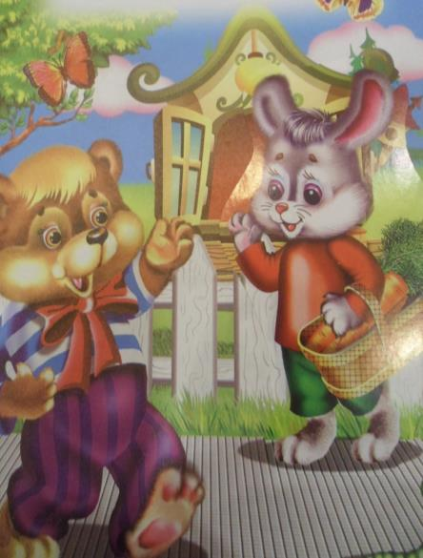
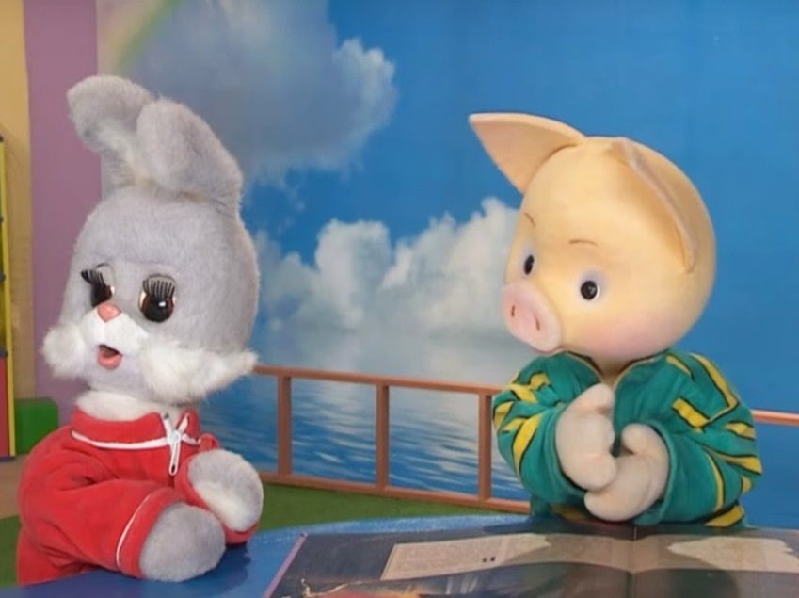
Вдоль дороги, чуть повыше,
Тротуар проходит.
Пешеходы по нему
Преспокойно ходят

Slide 7
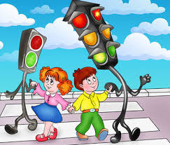
Белые полоски зебры
На твоем пути –
В этом месте ты дорогу
Можешь перейти.

Slide 8
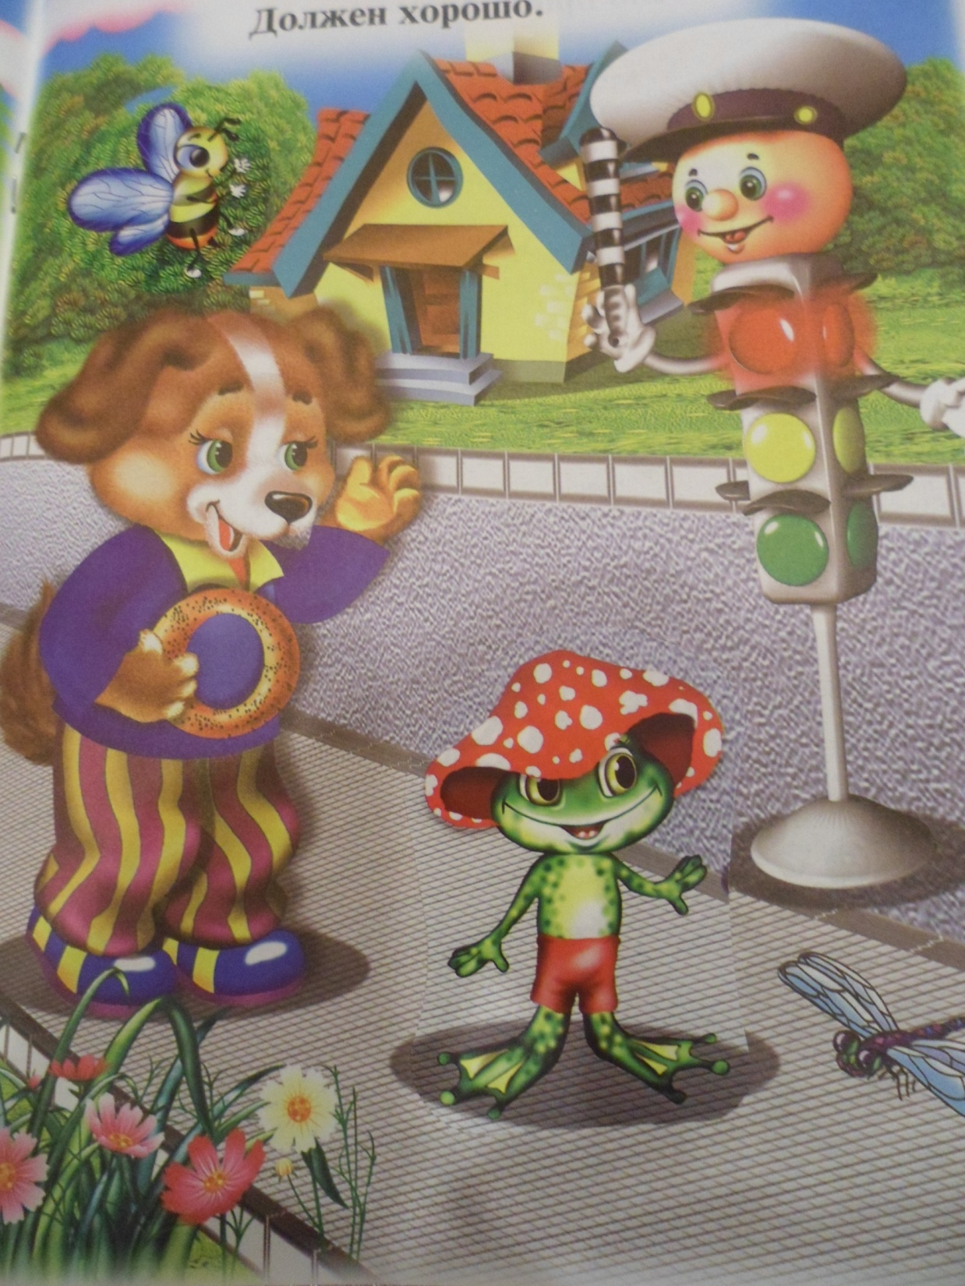
Чтобы ты спокойно
Дорогу перешёл –
Знать цвета у светофора
Должен хорошо.

Slide 9

Красный свет – прохода нет!
Желтый – подожди.
Загорелся свет зеленый –
Смело проходи!

Slide 10
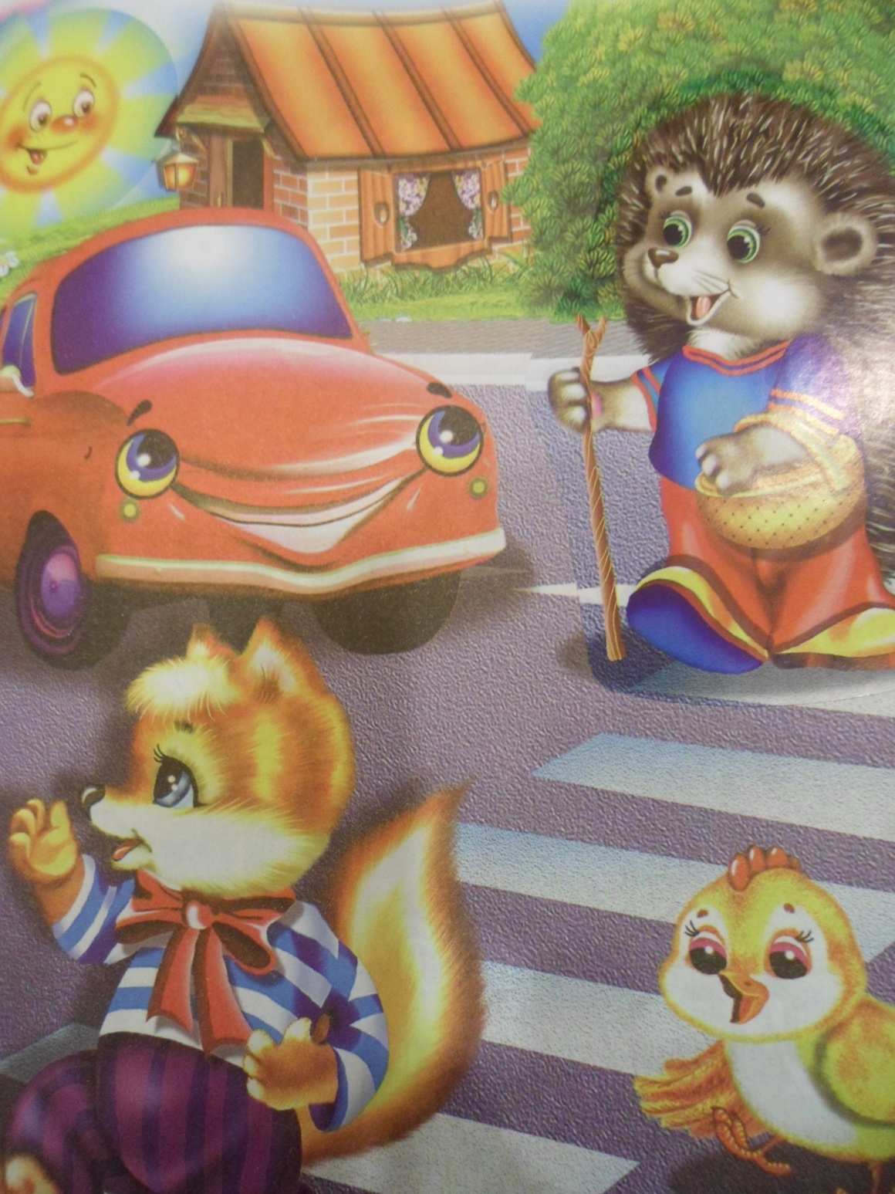

Переходя дорогу,
Сначала, смотрим влево.
Потом глядим направо
И переходим смело.

Slide 11
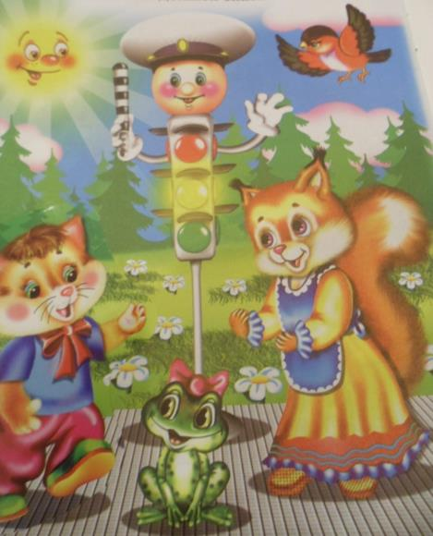
Правила движения
Нужно изучать
Все без исключения
Ты их должен знать!

Slide 12
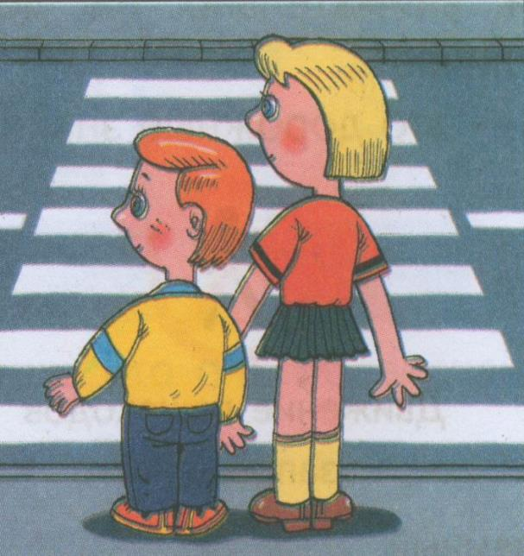

Slide 13
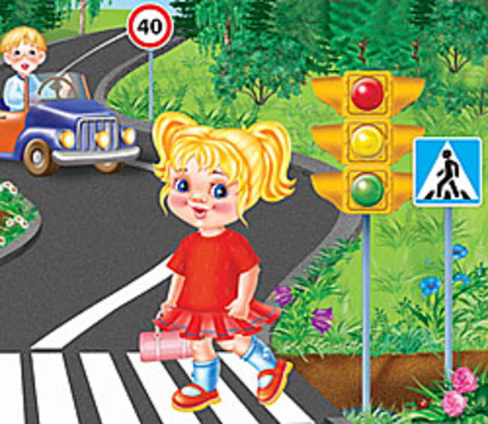

Slide 14
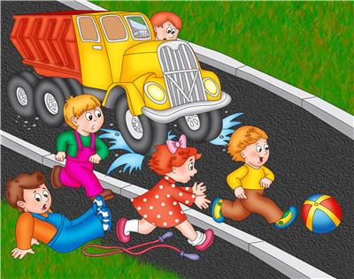
Правильно ведут себя
дети?
Почему?

Slide 15


Slide 16


Slide 17

1.Предложить детям
закрасить светофор.
2.Приклеить готовые
цветные формы.

Slide 18

Список используемых источников
http://images.yandex.ru/ - фоны, картинки
Серия «Книжка с наклейками», Автор и художник Сергей Михайлов. Правила дорожного движения. ООО Издательский Дом «Детский мир», 2011г

